Slide 1
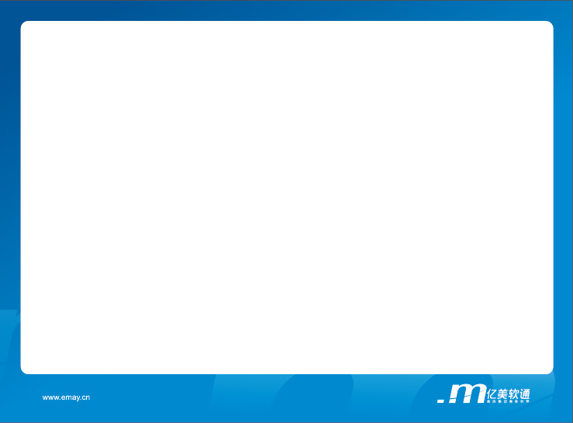

亿美短信SDK应用接口
北京亿美软通科技有限公司
2009年5月

Slide 2

  名词解释
  亿美SDK简介
  亿美SDK使用的通讯协议
  亿美SDK支持的操作系统
  亿美SDK支持的开发语言
  亿美SDK开发前的准备
  亿美SDK开发建议
  亿美SDK开发手册讲解
  Q&A

Slide 3
名词解释
MT
  Message Terminal——下行短信，手机终端接收短信
MO
  Message Original——上行短信，手机终端发送短信
EUCP
  Emay Unified Communication Platform——亿美统一通讯平台
  EUCP实现了统一的接入，提供统一的服务
    多运营商（中国移动、中国联通、中国网通、中国电信）的统一接入及服务提供，只需通过一个SDK接入EUCP即可统一的与上述运营商的手机用户进行短信通讯
软件序列号
  由亿美分配给SDK用户，用来身份验证、计费的标识信息

Slide 4
名词解释
企业特服号码
  由亿美为SDK用户分配的属于该用户专用的特服号码，例：819812/666666/768324
扩展特服号码
  基于企业特服号码，企业自行扩展维护的扩展号码（最大15位）
余额
  与SDK帐户即软件序列号对应的帐户余额，只有拥有足够的余额才能进行成功的短信收发操作
充值卡及密码
  用来向SDK用户的软件序列号充值

Slide 5
亿美SDK简介
面向企业的短信应用引擎
  亿美SDK使您的业务系统、产品加入短信等通讯功能
  封装通讯协议，简化通讯交互实现，快速实现移动商务应用
亿美SDK移动商务开发组件
  亿美SDK是针对独立软件开发商（ISV）和系统集成商（SI）的软件开发及技术产品服务的需求，提供的短信通讯开发组件（SDK，Software Development Kit)
  亿美SDK也能帮助已具备了OA、CRM、ERP、SCM等系统及（门户）网站平台的企业快速实现移动商务的基本应用。

Slide 6
亿美SDK简介
协议封装
  亿美SDK封装了与亿美软通短信平台——EUCP的通讯协议，方便开发人员开发移动商务应用，使得开发人员不需关心底层繁琐的通讯协议，提高开发效率
  将通讯协议封装成标准的API，因此升级方便：只需替换SDK包。
功能实现
  实现了与EUCP的通讯、管理功能，例如：软件序列号注册、充值、短信（单、群）即时、定时发送，短信接收，余额查询，上行短信（MO）转移等功能。通过这些封装好的功能方法丰富完善软件产品、系统平台的通讯方式，通过将SMS功能集成到系统的核心业务逻辑中，增强软件产品、系统平台的通讯能力和用户交互性。

Slide 7
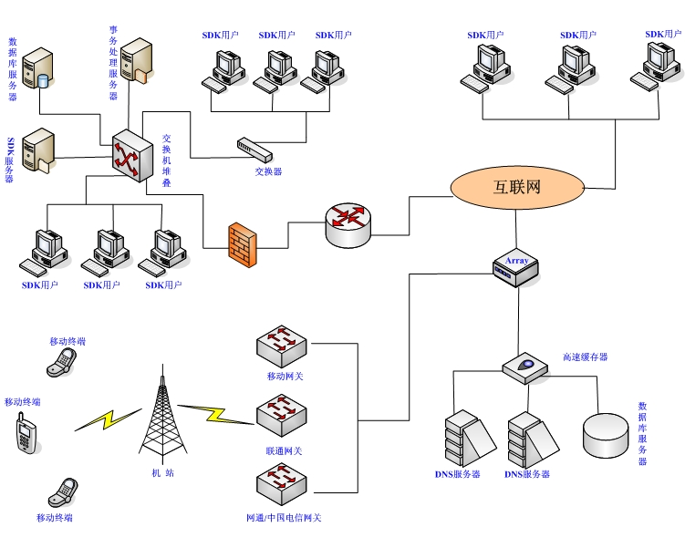
亿美SDK简介

Slide 8
亿美SDK使用的通讯协议
自定义协议
  亿美自定义协议数据包格式，基于TCP协议，数据包压缩传输，通讯效率高,使用SOCKET5的80端口
WebService
  基于SOAP协议，通讯效率低，跨平台的可互操作特性、不受防火墙限制，使用HTTP的80端口
HTTP1.0
  基于标准HTTP协议，通讯效率低，跨平台的可互操作特性、受防火墙限制，使用HTTP的80端口。

Slide 9
亿美SDK支持的操作系统
多操作系统支持
  Windows
    Windows98
    Windows 2000 （Professional、Server、Advanced Server）
    Windows XP (Home Edition、Professional Edition）
    ……
  Linux/Unix
    Redhat Linux etc.
    Solaris
    ……

Slide 10
亿美SDK支持的开发语言
标准DLL库
  支持：VB、VC++、BC++、Builder、Delphi、PB、VS.NET等；
ActiveX COM+ DLL组件
  支持：ASP等；
JAR包文件
  支持:JAVA；
C/C++库
  支持:标准C/C++调用；
WebService和HTTP接口
  支持:所有解释型、半编译、编译型语言；支持SHELL脚本。

Slide 11
亿美SDK开发前的准备
开发进行条件
  获取软件序列号；
  获取充值卡（卡号、密码）；
  根据网络要求，获取SDK开发包;
    Internet连接；
    明确防火墙是否对SOCKET5端口访问受限；
    是否有专网限制，可建立与公网沟通的前置机、中间件平台或网关；
  根据使用服务器操作系统、开发语言获取SDK开发包；
开发环境设置
熟读SDK开发包附带开发手册

Slide 12
亿美SDK开发建议
设计、开发人员需要做……
  集成SMS SDK，通过二次开发实现短信的收发……；
  设计开发相应的管理功能模块
    软件序列号管理模块：注册、序列号、密码存储等；
    充值管理模块：充值服务、充值卡管理、充值统计等；
    余额预警功能模块；
    MT及时发送模块；
    MT定制发送模块；
    MO接收、管理功能模块；
    MO转发定制管理模块；
    设置余额管理等模块；

Slide 13
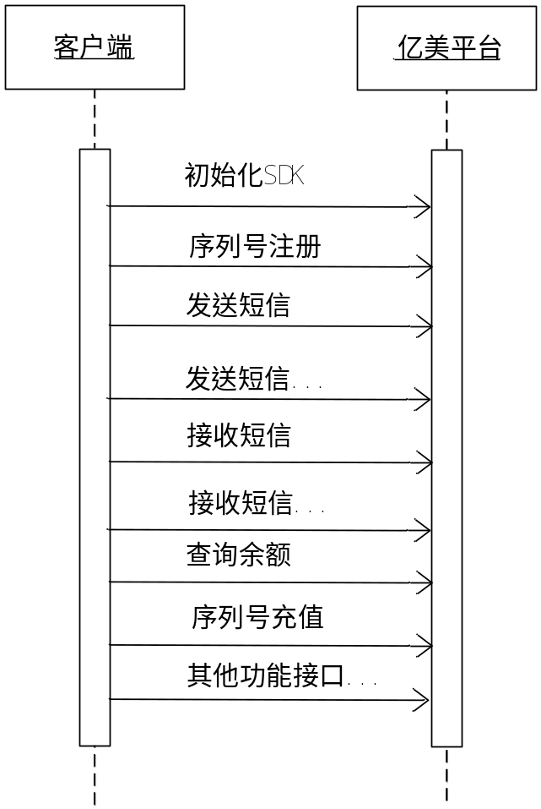
亿美SDK开发建议
数据流程
  SDK初始化
    客户端程序启动时执行一次
    自动完成链路建立和登录
  序列号注册
    序列号首次使用时执行一次
    序列号注销后再次使用时执行一次
  序列号注销
    序列号更换服务器前执行一次
    序列号停用时执行一次
  发送短信和接受短信
    使用前提：序列号注册完成
    可以多次循环使用短信接口
  其他功能接口
    使用前提：序列号注册完成
    需要时执行

Slide 14
亿美SDK开发建议
先测试、联调后上线
  客户在决定使用SDK开发短信程序时，客户应先进行SDK包中方法的测试，检查测试中是否发现错误或问题，及时反馈给我们。没有任何错误或问题出现，再正式接入到客户系统中
仔细阅读开发技术文档
  注意方法的声明与调用
进行代码编写时请注意异常捕获
  Try……Catch的使用
如遇问题
  提供详细开发环境信息，及程序片断，以便快速解决问题
  通过技术支持人员进行问题反馈

Slide 15
亿美SDK接口开发手册讲解
亿美短信平台SDK4.0.3(JAVA版)用户手册.doc
亿美短信平台SDK4.0.3(DLL版)用户手册.doc
亿美短信平台SDK4.0.3(Linux C++版)用户手册.doc
亿美短信平台SDK4.0.3(Webservice/HTTP版)用户手册.doc

Slide 16

谢 谢
Thank You
北京亿美软通科技有限公司
电话: 010-84492070-8057
传真: 010-84492070-8050
网址: www.emay.cn
移动标准网址：emay.m.cn
地址: 北京市朝阳区东三环北路甲2号京信大厦21层、12层（客服中心）、13层（研发中心）

